Slide 1

GENEL SEKRETERLİK BİRİMİNE
HOŞGELDİNİZ
GENEL SEKRETER
BATUHAN TAŞDURMAZ

Slide 2
SUNUM İÇERİĞİ
Misyon
Vizyon
İdari Teşkilat Yapısı
Teşkilat Şeması
Toplantı Sayıları

Slide 3
MİSYON
Üniversite idari teşkilatının verimli, düzenli ve uyumlu çalışmasını sağlamak, üniversite üst kurullarının toplantı organizasyonunu ve raportörlüğünü yapmak, iç ve dış paydaşlarla iletişimi sağlayarak çağdaş bir performans yönetimi oluşturmaktır.

Slide 4
VİZYON
Akademik ve idari personel ile öğrencilerin taleplerine karşı duyarlı olmak, rasyonel iş akışı sağlayarak çalışma etiğine dayalı katılımcı, şeffaf ve hesap verilebilir bir idari yönetim sistemi kurarak hedeflenen kurumsallaşmayı gerçekleştirmektir.

Slide 5
İDARİ TEŞKİLAT YAPISI
Genel Sekreterlik, 2547 sayılı Yükseköğretim Kanunu ve 124 sayılı Yükseköğretim Üst Kuruluşlar ile Yükseköğretim Kurumlarının İdari Teşkilatı Hakkında Kanun Hükmünde Kararnameye göre kurulmuş bir yönetim örgütüdür. Üniversitemizde Genel Sekreterlik, bir genel sekreter ile bir genel sekreter yardımcısı ve bağlı birimlerden oluşur.

Slide 6
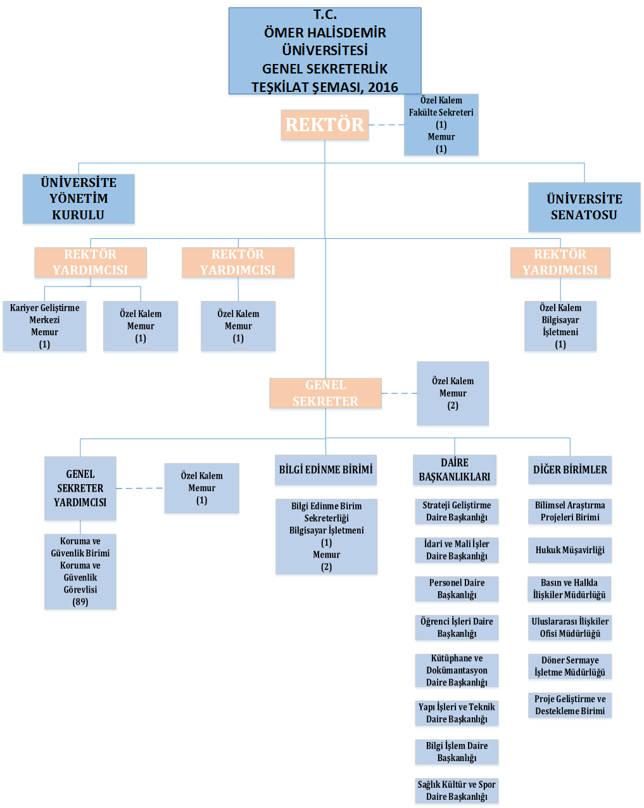
GENEL SEKRETERLİK
TEŞKİLAT ŞEMASI

Slide 7
TOPLANTI SAYILARI
YIL | SENATO |  | YÖNETİM |  | DİSİPLİN
 | TOPLANTI SAYISI | KARAR SAYISI | TOPLANTI SAYISI | KARAR SAYISI | TOPLANTI SAYISI | KARAR SAYISI
2009 | 32 | 191 | 36 | 212 | 1 | 2
2010 | 39 | 187 | 44 | 253 | 6 | 7
2011 | 40 | 166 | 44 | 235 | 3 | 4
2012 | 41 | 177 | 47 | 313 | - | -
2013 | 35 | 201 | 48 | 335 | 13 | 16
2014 | 36 | 224 | 38 | 333 | 4 | 4
2015 | 31 | 200 | 32 | 321 | 8 | 8
2016 | 34 | 216 | 43 | 320 | 18 | 31
Toplam | 288 | 1562 | 332 | 2322 | 53 | 72

Slide 8
ÖMER HALİSDEMİR ÜNİVERSİTESİ
Genel Sekreterlik
TEŞEKKÜRLER

